Slide 1
Особливості викладання «Природничої» освітньої галузі в контексті НУШ
Консультант КУ «ЦПРПП»
Світлана КМИТЮК

Slide 2
Нормативне забезпечення:
Закон України
«Про освіту» (2017 рік)
Концепція Нової Української Школи
(2016 рік)
Закон України
«Про повну загальну середню освіту»
(2020 рік)
автономія, академічна свобода, право на різні форми здобуття освіти, вільний вибір закладу освіти, безперервний професійний розвиток
децентралізація, сучасне освітнє середовище, новий зміст освіти орієнтований на формування компетентностей, педагогіка партнерства, орієнтація на потреби учня, професійне зростання
безпечне освітнє середовище, якість освітньої діяльності, формування компетентностей,
різні види оцінювання,
постійне підвищення педагогічної майстерності
Державний стандарт базової середньої освіти
(2020 рік)
Типова освітня програма для
5-9 класів ЗЗСО
(2021 рік)
рівний доступ до освіти, компетентнісний підхід, формування цінностей, академічна доброчесність, пріоритет інтересів учня, атмосфера довіри, конструктивна взаємодія
освітня програма, модельна програма, навчальні програми предметів,
інтегровані курси
2

Slide 3
3

Slide 4
4

Slide 5
Організація ефективного навчання:
Зворотній зв’язок:
платформа
сервіси інтерактивних вправ
освітні платформи
онлайн-дошки
Google клас
«На урок», «Всеосвіта»
Jamboard,
Padlet,
Linoit
сайт
Всеукраїнська школа онлайн
Wordwall, LearningApps
5

Slide 6
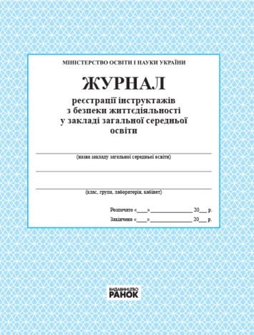
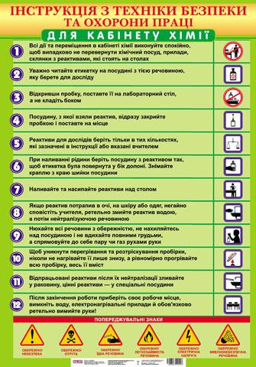
Безпека життєдіяльності під час проведення занять в кабінеті хімії/біології, інтегрованого курсу «Пізнаємо природу»
Назва | Час проведення | Запис про проведення
Вступний інструктаж | На початку навчального року (проводить класний керівник) | У класному журналі на спеціальній сторінці
Первинний інструктаж | На першому уроці навчального року | У журналі реєстрації інструктажів із безпеки життєдіяльності (журнал зберігається в кабінеті)
Первинний інструктаж | На уроці перед початком практичної та лабораторної роботи | У класному журналі на сторінці предмета в графі «Зміст уроку». Форма запису: «Проведено інструктаж з БЖД»
Позаплановий інструктаж | У разі порушення учнями вимог нормативно-правових актів із охорони праці, що може призвести чи призвело до травм, аварій, пожеж тощо | У журналі реєстрації інструктажів із безпеки життєдіяльності
Цільовий інструктаж | У разі організації позанавчальних заходів (олімпіади, екскурсії) | У журналі реєстрації інструктажів із безпеки життєдіяльності
Оновлення інструктажів 1 раз на 5 років!!!
6

Slide 7
Формування медіаграмотності
Посібник «Медіаграмотність на заняттях з хімії» авт. Григорович О.В.
https://bit.ly/36PjEHR
Впровадження
STEM-освіти
Концепція розвитку природничо-математичної освіти
https://bit.ly/36SqAnv
7

Slide 8
Оцінювання результатів навчання учнів
8

Slide 9
Діагностичні та тренувальні вправи за матеріалами Всеукраїнської школи онлайн
Тести з природознавства 5 клас, https://docs.google.com/document/d/1_wiwEK4ooa--voO6kJCB7Q3xzh45mpfj/edit?usp=share_link&ouid=115869744977459228285&rtpof=true&sd=true
Тести з біології 6-7 класи, https://docs.google.com/document/d/12b376WhA0JMqr9iPqUNgbiWYAFogB9Ta/edit?usp=share_link&ouid=115869744977459228285&rtpof=true&sd=true
Тести з хімії 7 клас, https://docs.google.com/document/d/1jy-C2edhOE67bcBSZ5ITFggx-3jMwf2f/edit?usp=share_link&ouid=115869744977459228285&rtpof=true&sd=true
Тести з біології 8 клас, https://docs.google.com/document/d/1-Fzy_rglYaXpQyDI7EFD0XXgzz5PzkXr/edit?usp=sharing&ouid=115869744977459228285&rtpof=true&sd=true
Тести з хімії 8 клас, https://docs.google.com/document/d/102-HDKOOuFNCDfaBsBDNBDGubv7DJ56C/edit?usp=sharing&ouid=115869744977459228285&rtpof=true&sd=true
Тести з біології 9 клас, https://docs.google.com/document/d/1303eZRw_b7XGA5Roee574zK5ZzbIehyn/edit?usp=sharing&ouid=115869744977459228285&rtpof=true&sd=true
Тести з хімії 9 клас,
https://docs.google.com/document/d/1tE8Phf4P9BbO5bfaKBmdMlchhR3Lgo55/edit?usp=sharing&ouid=115869744977459228285&rtpof=true&sd=true
9

Slide 10
Формувальне оцінювання
10

Slide 11
11

Slide 12
12

Slide 13
Виклад матеріалу на уроках хімії
Забава Л. Особливості писемної наукової мови. – К.: НУКМА.
Раніше вживалося | Правильні приклади
Положення елемента у ПСХЕ | Розміщення/місце елемента у ПСХЕ
Елемент знаходиться у періоді/групі | Елемент розміщений у періоді/групі
Знаходження, розповсюдження у природі | Поширення у природі
Хід/перебіг роботи | Порядок/послідовність виконання роботи
Проводити досліди/експерименти | Виконувати досліди/експерименти
Проведіть перетворення | Здійснити перетворення
Реакція протікає/проходить | Реакція відбувається
Речовини вступають у реакцію | Речовини взаємодіють/реагують, беруть участь у реакції
Входить до складу | Міститься у складі
Входить до числа | Належить до числа
Підбирати коефіцієнти | Добирати коефіцієнти
Занесіть у таблицю | Запишіть у таблицю
Перетворіть у | Перетворюються на
Рідкоземельні | Рідкісноземельні
Витискувальний ряд металів | Ряд активності металів
Збільшується/зменшується неметалічність. | Посилюється/послаблюється неметалічність і т.п.
Збільшення/зменшення тиску, температури | Підвищення/зниження тиску, температури
Добувати речовини | Одержувати, отримувати, синтезувати речовини (добувати з надр/глибин, промислове добування)
Розбавлені кислоти/розчини | Розведені кислоти/розчини
Вихідні речовини | Початкові речовини, реагенти
Пара ртуті | Випари ртуті
Кисле середовище | Кислотне середовище
13

Slide 14
Інтегрований курс «Пізнаємо природу» 5-6 класи
Рекомендовано – 2 години на тиждень
Звертається особлива увага вчителів біології, що у 2023/2024н.р. (і в наступних роках) предмет «Біологія» у 6 класі не вивчається!!!
14

Slide 15
Оцінювання навчальних досягнень учнів 5-6 класів, які здобувають освіту відбувається відповідно до нового Державного стандарту базової середньої освіти
Загальні критерії
оцінювання результатів навчання учнів 5-6 класів,
Характеристика результатів навчальної діяльності
Критерії оцінювання учасника | 1 семестр | 2 семестр | Річна
Проводить дослідження природи
Опрацьовує та використовує інформацію
Усвідомлює закономірності природи
Загальна оцінка результатів навчання
15

Slide 16
16

Slide 17
Особливості організації освітнього процесу у 7-9 х класах
в умовах реалізації концепції «Нова українська школа» для закладів загальної середньої освіти
Природнича освітня галузь
окремі предмети – біологія, географія, фізика,
хімія
інтегрований курс
«Природничі науки»
 | 7 клас | 8 клас | 9 клас
Біологія | 2,5 години | 2,5 години | 2,5 години
Географія | 2 години | 2 години | 1,5 години
Фізика | 2 години | 2 години | 3 години
Хімія | 1 година | 2 години | 2,5 години
Лист МОН України №1/11938-23 від 11.08.2023 року
https://znayshov.com/News/Details/metodychni_rekomendatsii_mon_ukrainy_dlia_pilotnykh_zakladiv_zahalnoi_serednoi_osvity
17

Slide 18
18

Slide 19
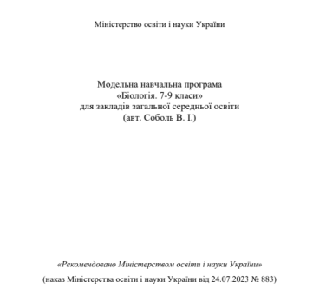
Модельні освітні програми
https://imzo.gov.ua/model-ni-navchal-ni-prohramy/pryrodnycha-osvitnia-haluz/
19

Slide 20
Всеукраїнський конкурс-захист науково-дослідницьких робіт учнів-членів Малої академії наук України
ПЕРЕЛІК НАУКОВИХ ВІДДІЛЕНЬ, У ЯКИХ Проводився
III ЕТАП ВСЕУКРАЇНСЬКОГО КОНКУРСУ-ЗАХИСТУ
НАУКОВО-ДОСЛІДНИЦЬКИХ РОБІТ
УЧНІВ–ЧЛЕНІВ МАЛОЇ АКАДЕМІЇ НАУК УКРАЇНИ У 2023 РОЦІ
JASU 2023 — Powered by E-NNOVATE
20

Slide 21
Підвищення кваліфікації педагогічних працівників
21

Slide 22
Інклюзивна
освіта
10%
10%
22

Slide 23
23

Slide 24
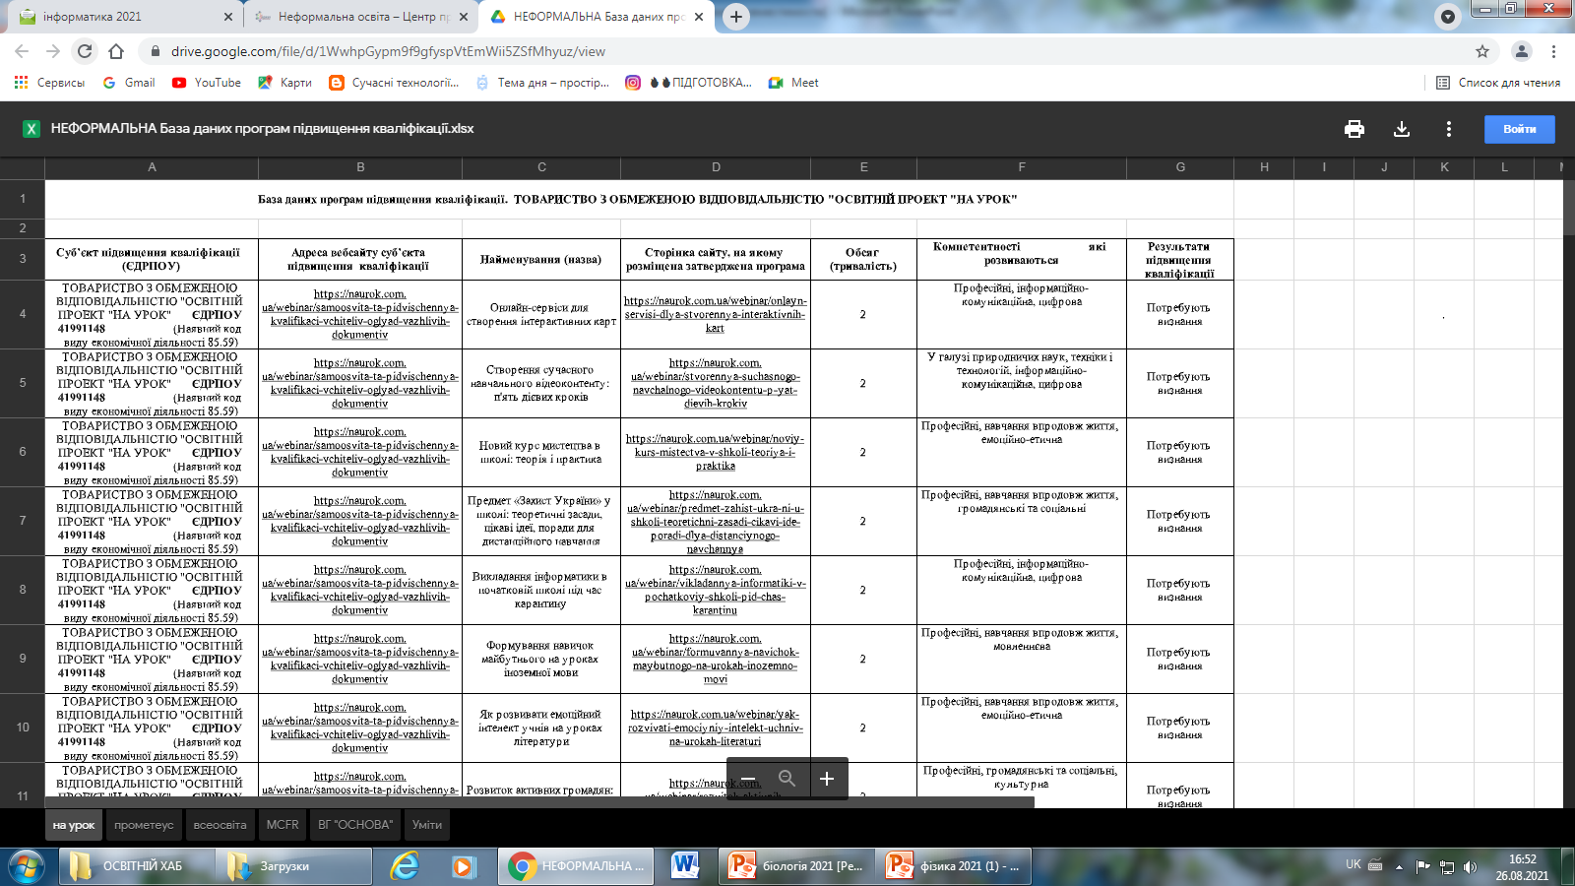
24

Slide 25
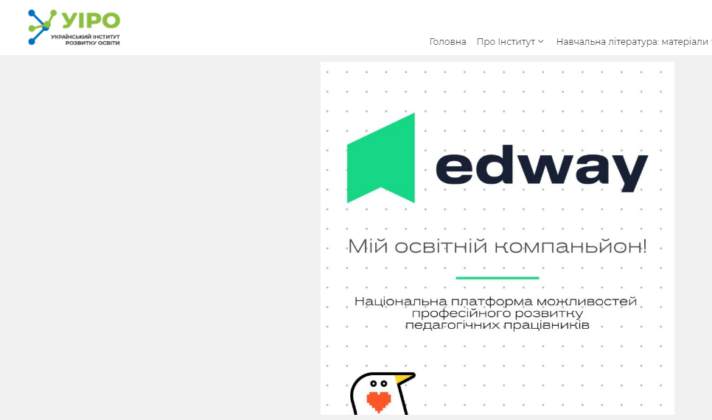
25

Slide 26
26

Slide 27
27

Slide 28
ПАМ’ЯТКА щодо верифікації суб'єктів підвищення кваліфікації
1 | Переконайтеся, що стейкхолдер здійснює освітню діяльність у сфері підвищення кваліфікації. Безкоштовний запит на вебсайті Міністерства юстиції України дасть можливість з’ясувати наявність коду виду економічної діяльності -85.59.
2 | Програма ПК оприлюднена на вебсайті суб’єкта ПК
3 | Програма затверджена суб'єктом ПК та містить інформацію: про її розробника, найменування, мету, напрям, зміст, обсяг, перелік компетентностей, що вдосконалюватимуться
4 | Документ про ПК містить інформацію: повне найменування суб'єкта ПК; прізвище, ім'я та по батькові особи, яка ПК; форму, вид, тему ПК та його обсяг; опис досягнутих результатів навчання; дата видачі та обліковий запис документа; найменування посади, яка підписала документ від імені суб'єкта ПК та її підпис.
28

Slide 29
Атестація педагогічних працівників ЗЗСО
29

Slide 30
30

Slide 31
31

Slide 32
32

Slide 33
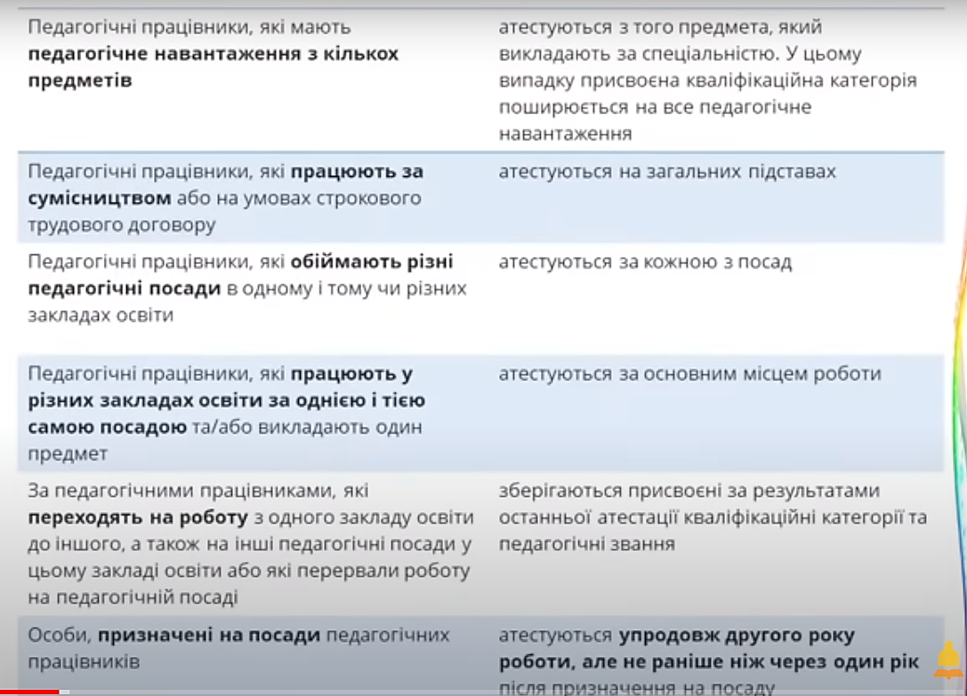
01
02
03
https://www.youtube.com/watch?v=jKvtrXIkVRA&ab_channel=%D0%9D%D0%B0%D0%A3%D1%80%D0%BE%D0%BA
33

Slide 34
Бажаю перемоги, добра, здоров’я,
успіхів у благородній справі –
на ниві освіти!
Дякую за увагу!
svitlanakmytyuk@gmail.com
096 677 78 72
34

